Slide 1
Әлихан Бөкейхан атындағы №76 мектеп-лицей
ТопТЫҚ жұмыс АРҚЫЛЫ ЖҮЗЕГЕ АСАТЫН ІС-ӘРЕКЕТ
Бекетаева Роза Абдикамаловна
Нұр-Сұлтан қаласы

Slide 2
Тақырып бойынша қозғалатын сұрақтар желісі
Топтық жұмыс және оның түрлері
Топқа бөлу әдістері. Топ құруда негізге алынатын басшылықтар
Топтық жұмыстың артықшылықтары мен кемшіліктері
Топтық жұмыста оқушы нені меңгереді?

Slide 3
Топпен жұмыс және оның түрлері
Топтық жұмыс дегеніміз – өзара іс-әрекет жасау философиясы, ал бірлескен жұмыс соңғы нәтижеге немесе мақсатқа жетуге ықпал етуге бағытталған өзара әрекеттің құрылымы.
Топпен жұмыс түрлері
Бірыңғай топтық жұмыс
Барлық топ бірдей тапсырма орындайды
Сараланған топтық жұмыс
Берілген тақырып шеңберінде әр түрлі тапсырмалар орындайды

Slide 4
Топтық жұмыстарды ұйымдастырудағы проблемалар
Топтар құру;
топтық жұмыстардың нәтижелілігінің критерийлерін анықтау;
оқушыларға тақырып мен тапсырмалар таңдау;
дидактикалық материалдар дайындау;
оқу топтарындағы оқушылардың өздерін өздері басқаруының рөлі, оларды орналастыру.

Slide 5
Топта қанша оқушыдан болған жөн?
Әр түрлі құрамды топтарда жұмыс істеу тиімділігін ғалымдар зерделеп, бес оқушыдан құралған топтар тиімді болатындығы жөнінде тұжырым жасады. Өйткені, 3 оқушының талқылау жұмыстарын жүргізу үшін қажетті пікірлері мен ұсыныстары жеткіліксіз. 4 және 6 адамнан құралған топтарда жіктелу пайда болады. Ал 7 адамнан құрылған топта әрбір оқушының өз пікірін айтуына мүмкіндік болмайды.

Slide 6
Топқа бөлгенде негізге алынатын басшылықтар
әрбір пән бойынша бөлек топтар құрылатындығы, бір пәннің шеңберінде топтың құрамы жеке оқушылардың ілгері басуын ескере отырып анықталуының қажеттігі;
математика, физика, химия, шет тілі пәндері бойынша топтар оқушылардың білімдерінің, біліктерінің және дағдыларының деңгейіне қарай құрылғаны орынды (гемогенді топтар);
әдебиет, тарих, география пәндері бойынша топтар оқу жұмыстарының қарқыны, әр түрлі оқудан тыс ақпараттардан хабардарлығы бойынша көп жекеленбейтін оқушылардан құрылғаны орынды;
оқу топтарын жинақтауда оқшылардың өзара қарым-қатынасы да ескерілуі тиіс.

Slide 7
Топтық жұмыс
кезіндегі
іс-әрекет

Slide 8
Топтық жұмыстың артықшылығы
Игеретін материалдардың көлемі мен оларды түсіну қажеттілігі артады.
Жаппай оқытуға қарағанда ұғымдарды, түсініктерді, дағдыларды қалыптастыруға аз уақыт жұмсалады.
Жайлы жұмыс атмосферасы қалыптасады.
Өмірге қажетті дағдыларды үйренеді.
Өзіне сын көзбен қараушылық артады, құрбыларымен жұмыс істеп үйренген оқушы өзінің қабілетін дұрыс бағалай және жақсы бақылай алады.
Оқушылардың өзара қарым-қатынасы жақсарады.
Оқушылардың танымдық белсенділігі мен шығармашылықпен жұмыс істеуі артады.

Slide 9
Топтық жұмыстың кемшілігі
Топ мүшелерінің көп болуы
жақсы оқитын оқушылардың нашар үлгеретін оқушылардан жоғары тұруы;
бір топ жұмысты қорғап жатса, басқа топ мүшелері- нің өз жұмыстарын аяқтап жатумен шұғылдануы;
берілген уақыт ішінде тапсырманы орындап үлгермеуі;
бір топтың екінші топқа кедергі жасауы (шулау, ақылдасу);
білім деңгейі бірдей оқушылар тобы бір топта жұмыс жасауы;
уақытты белгілеу жекебастың берекесіздігіне әкеліп соғуы;

Slide 10
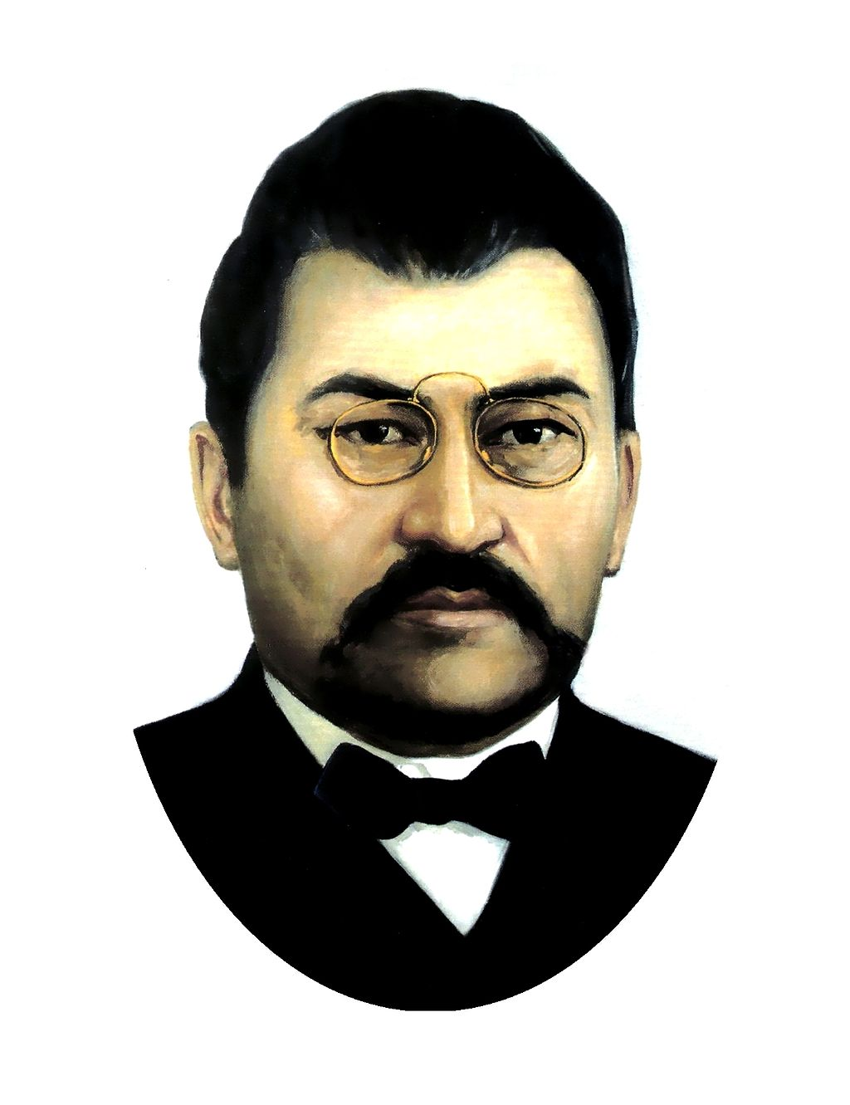
Бала білімді, тәрбиені өз бетімен алуы керек. Ал, мұндағы мұғалімнің қызметі – балаға орындалатын жұмыс түрлерін шағындап беру және қойылған мақсатқа жету үшін бағыт-бағдар беріп отыру.
Ахмет Байтұрсынов

